Slide 1
PROIECT FINAL
Racoviță Elena Corina
31-07-2024

Slide 2
Partea I – Notiuni Teroretice
Cerintele de business sunt documente care contin felul in care produsul ar trebui sa functioneze conform dorintelor clientului si care vor sta la baza felului in care produsul este dezvoltat si testat.
Cerintele de business ne folosesc pentru a ne asigura ca dezvoltarea si implementarea unui produs sunt conforme necesitatilor si obiectivelor organizatiei.
Cerintele de business sunt create de managerii de produs, analisti de afaceri, si alte echipe din cadru organizatiei.
1. Explicați pe scurt ce sunt cerințele de business, la ce ne folosesc și cine le creează
Un test condition reprezinta o functionalitate care poate fi validata la un moment dat, reprezentand un scenariu specific care se poate intampla in viata reala, iar un test case reprezinta un set de instructiuni care trebuie urmate pas cu pas pentru a putea valida o anumita functionalitate.
Un test condition raspunde la intrebarea “ce testam”, pe cand un test case raspunde la intrebarea “ cum testam”.
2. Explicați diferența între un test condition și test case
3.Explicați diferența între retesting și regression testing
Atat retesting, cat si regression testing fac parte din tipurile de testare facute in urma schimburile , dar retesting se concentreaza pentru a revalida o functionalitate care anterior a fost evaluata ca fiind incorecta pentru a ne asigura ca acum are comportamentul asteptat, iar regression testing se concentreaza pe functionalitati care anterior au fost confirmate ca si corecte pentru a ne asigura ca acestea in continuare se ridica la nivelul asteptarilor clientului.

Slide 3
4. Enumerați și explicați pe scurt etapele procesului de testare
Include activitati care definesc obiectivele si abordarea cu
privire la testare si se decide
care parti ale alicatiei se
doreste sa fie testate.
Se creeaza cazurile de testare si se identifica datele de testare de care avem nevoie si se face design-ul mediului de testare prin identificarea oricarui tool sau infrastructura de care avem nevoie pentru testare.
Sunt executate cazurile de testare (se verifica comportamentul produsului software pe baza instructiunilor scrise in cazurile de testare). Rezultatele sunt raportate in tool-ul in care au fost scrise testete(passed/failed/blocked etc).
Test Planning Test Analysys Test Design Test Implementation Test Execution Test monitoring and control Test Completion
Se analizeaza documentatie primita de la clienti pentru a ne asigura ca le intelegem, ca nu exista greseli, ambiguitati, neconcordante, contradictii.
Este o activitate continua care se desfasoara cu scopul de a compara progresul actual cu planul de testare, incee o data cu etapa de planificare si se termina odata cu etapa de inchidere
Se creeaza datele de testare identficate in etapa anteriora, se valideaza mediul de test prin intermediul smoke testing, se prioritizeaza testele si se creaza datele de testare, se grupeaza testele pe baza obiectivelor lor
Se analizează dacă au fost îndeplinite criteriile de ieșire și dacă mai există defecte nerezolvate. Se creează un raport de finalizare a testului ce va fi comunicat părților interesate.
5. Explicați diferența între functional testing și non-functional testing
Functional testing verifica daca produsul isi indeplineste functiile, pe cand non-functional testing verifica atribute care descriu cat de bine isi indeplineste sistemul functiile ( ex:reability, mentenabilitate, transferabilitate, performanta, recuperare, localizare, conformitate,etc).

Slide 4


6. Explicați diferența între blackbox testing și whitebox testing
La testarea blackbox nu avem nevoie sa stim ce se intampla in cod,aceasta testare fiind una fara acces la cod, pe cand whitebox testing este o tehnica de testare dinamica prin intermediul careia se valideaza codul.
Tehnicile de testare
Testare Dinamica
Testare statica
7. Enumerați tehnicile de testare și grupați-le în funcție de categorie (blackbox, whitebox, experience-based)
Dynamic Testing
White-box/structure Based Testing
Black-box/Specification
Based Testing
Experience Based Testing
Decision Coverage
Statement Coverage
Path Coverage
Functional
Testing
Non-Functional
Testing
Exploraty Testing
Error Guessing
Ad-hoc Testing
Static Testing Techniques
Equivalence Partitioning
Boundary Value Analysis
Decision Table
State Transitioning
Risk Based Testing
Use case testing
Performance Testing
Usability Testing
Compatibility Testing
Security Testing
Static Analysis
Reviews
Data Flow
Control Flow
Informal Review
Walkthrough
Technical Review
Inspection

Slide 5
8. Explicați diferența între verification și validation
Verification se concetreaza pe felul in care produsul e construit , in timp ce validation se concentreaza pe felul in care produsul functioneaza.
9. Explicați diferența între positive testing și negative testing și dați câte un exemplu din fiecare
Positive testing -testează functionalitati ale aplicației pe baza unor valori care ar trebui sa le poată procesa aplicația și care aduc un rezultat pozitiv, pe cand Negative testing testează aplicația pe baza unor valori care sistemul nu le poate procesa , astfel se verifica respingerea acestor valori
10. Enumerați și explicați pe scurt nivelurile de testare
Testare unitara- e o modalitate prin care fiecare bucata individuala de cod este testata pentru a verifica daca este pregatita pentru utilizare.
Testare de integrare- se concentreaza pe interactiunile dintre componente si sisteme. Obiectivele testarii de integrare: reducerea riscului, verificarea comportamentelor functionale si non functionale ale interfetelor si comunicarii intre sisteme/ componente in raport cu specificatiile, definirea increderii in calitatea legaturilor dintre interfete, gasirea defectelor in interfete, prevenirea defectelor de la a ajunge in stadii mai avansate ale testarii.
Testarea de sistem- se concentreaza pe comportamentul si capabilitatea sistemului ca un tot unitar, tinand cont de comportamentul end-to-end al functionalitatilor pe care sistemul trebuie sa le execute si de comportamentul non- functional asteptat al acestor taskuri.
Testare de acceptanță - Se concentrează pe comportamentul produsului și verifică felul în care acesta îndeplinește nevoile clientului / utilizatorului

Slide 6
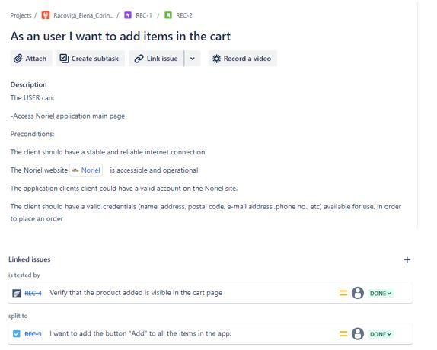
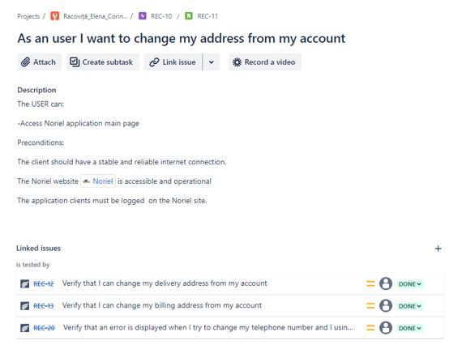
Partea II- Aspecte practice – Proiect in Jira- site-ul Noriel
STORY

Slide 7
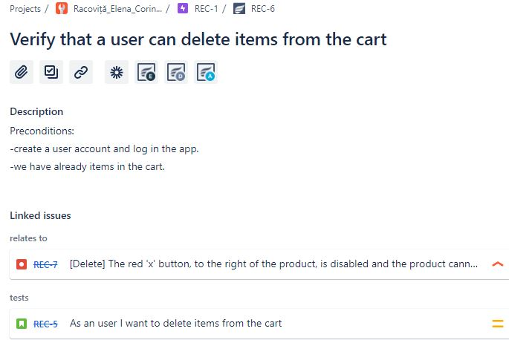
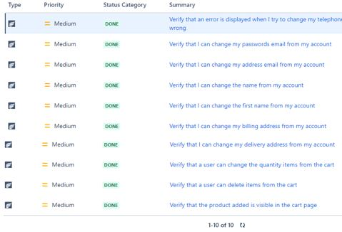
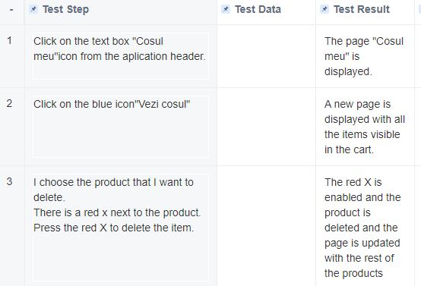
Test conditions and test cases

Slide 8
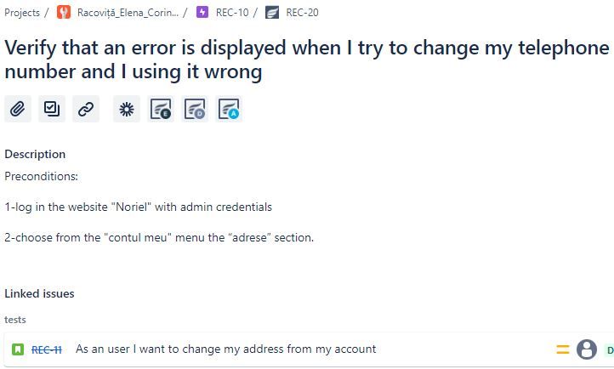
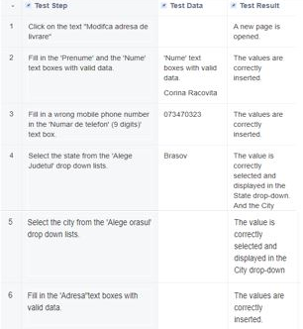
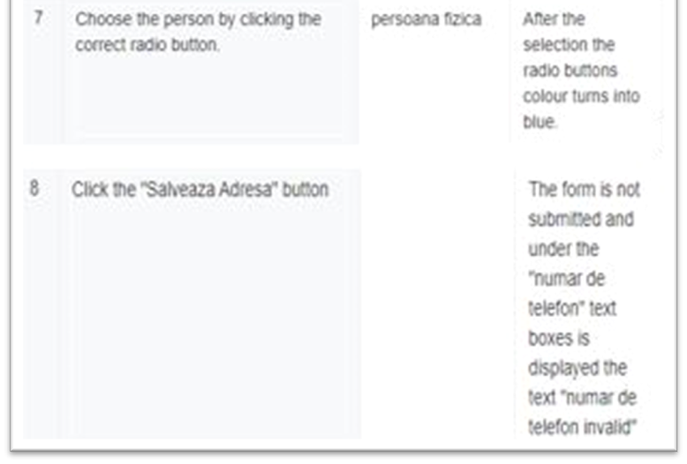

Slide 9
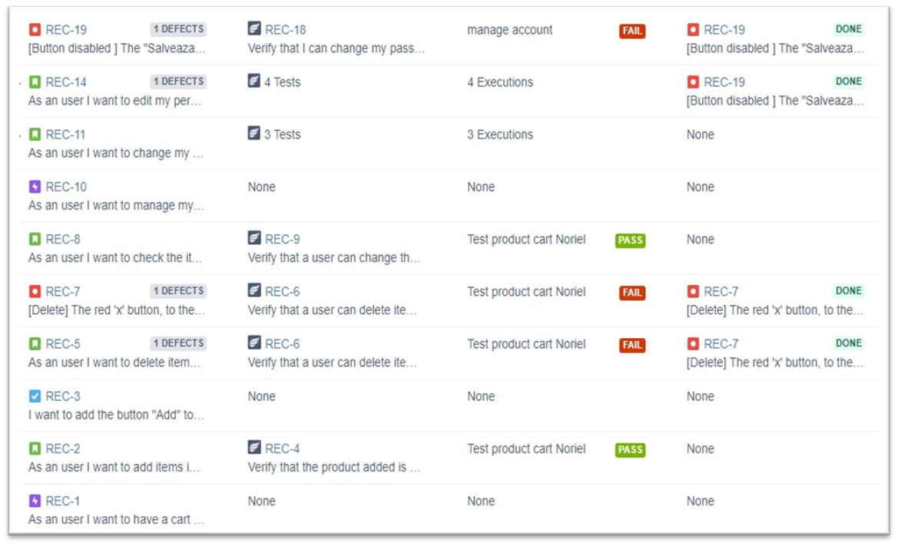
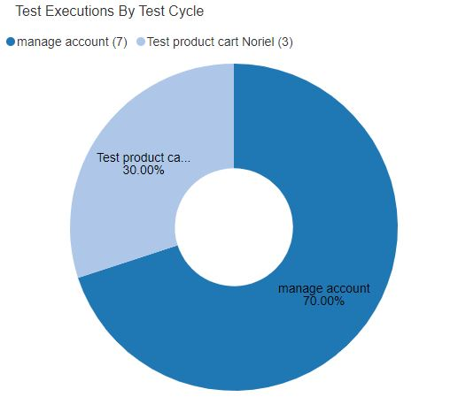
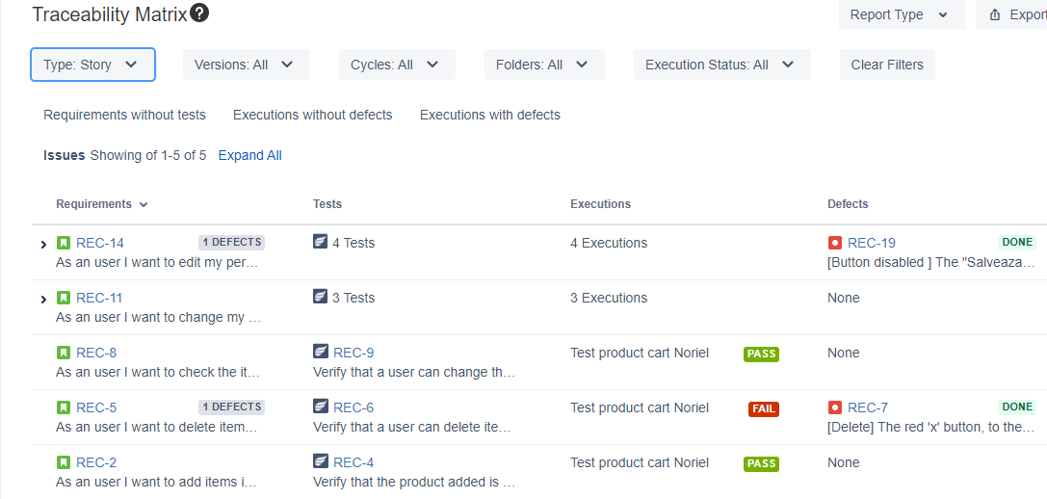
Traceability matrix

Slide 10
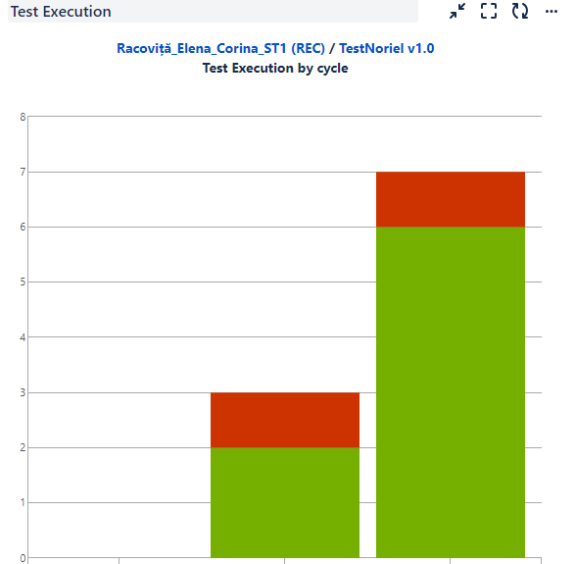
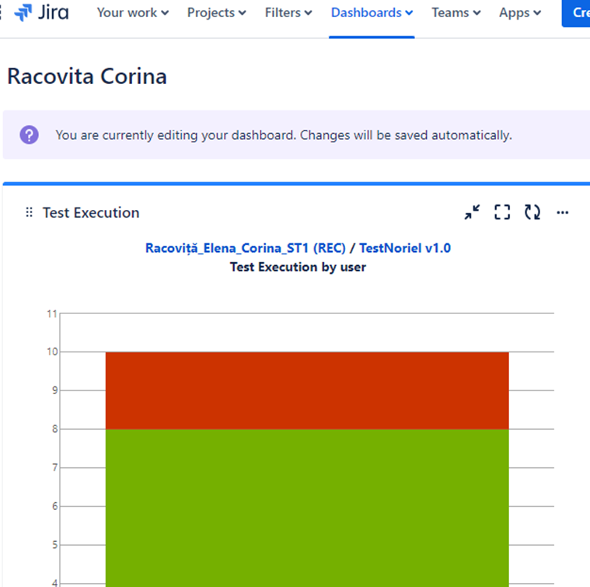
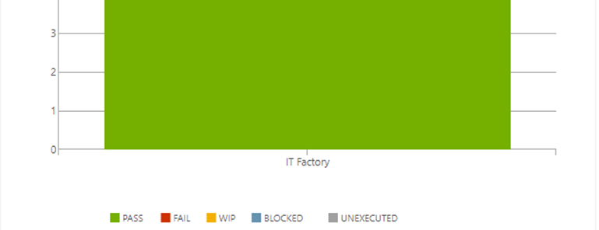

DASHBOARDS

Slide 11
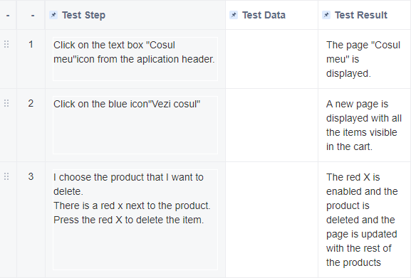
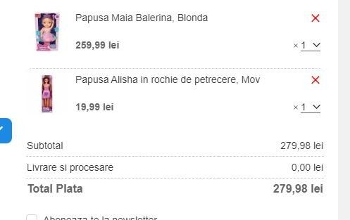
Bug Ticket
REC-7- [Delete] The red 'x' button, to the right of the product, is disabled and the product cannot be deleted
Description
Preconditions:
-create a user account and log in the app.
-we have already items in the cart
Expected result :
The red X is enabled and the product is deleted and the page is updated with the rest of the products
Actual result:
The red X is disabled.

Slide 12
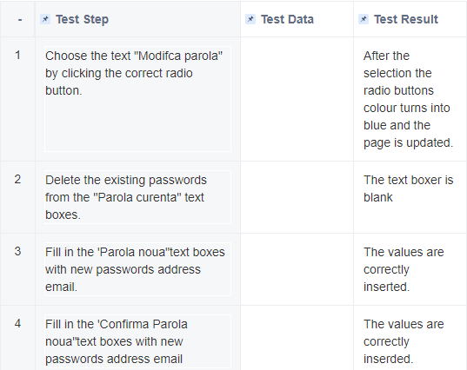
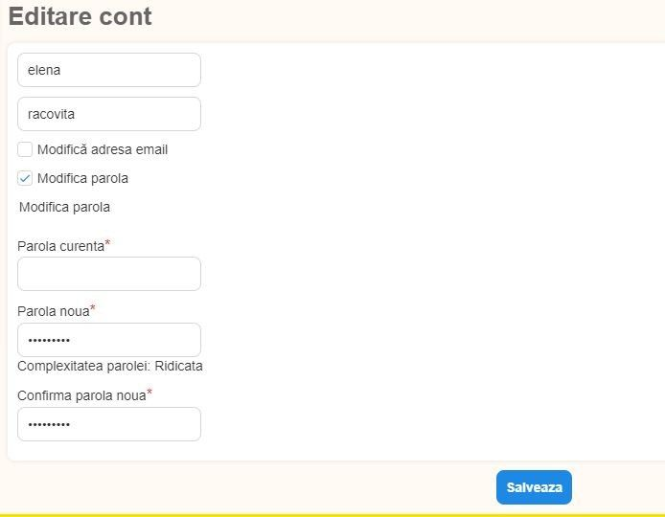
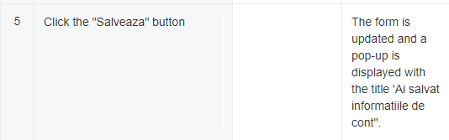
REC-19-[Button disabled ] The "Salveaza"button is disabled and the page cannot be updated.
Description
Preconditions:
1-log in the website "Noriel" with admin credentials
2-choose from the "contul meu" menu the “Date personale” section.
Expected result :
The form is updated and a pop-up is displayed with the title 'Ai salvat informatiile de cont".
Actual result:
The "Salveaza " button is disabled.

Slide 13
Concluzii
Concluzia generală pentru testul site-ului Noriel este că acesta urmărește să ofere o experiență optimă de cumpărături online, asigurându-se că site-ul web este funcțional, ușor de utilizat și atrăgător din punct de vedere vizual. Ar trebui să funcționeze bine în diferite condiții, să ofere conținut cuprinzător și precis și să mențină standarde înalte de securitate.
In cadrul proiectului au fost create 5 story-uri, din care un story a fost acoperit de 4 teste, alt story de cate 3 teste si restul de catre un test fiecare. De asemeni, toate testele scrise au fost executate si in urma acestora au fost identificate 2 bug-uri de o severitate mare.
În plus, cele 10 teste arată că ar trebui să faciliteze un proces de cumpărare fără probleme, să ofere asistență eficientă pentru clienți și să fie accesibil și vizibil pentru toți utilizatorii. De asemenea, deși bug-urile găsite sunt de mare importanță, acestea nu împiedică lansarea aplicației.

Slide 14
Va multumesc pentru atentie!

